Slide 1
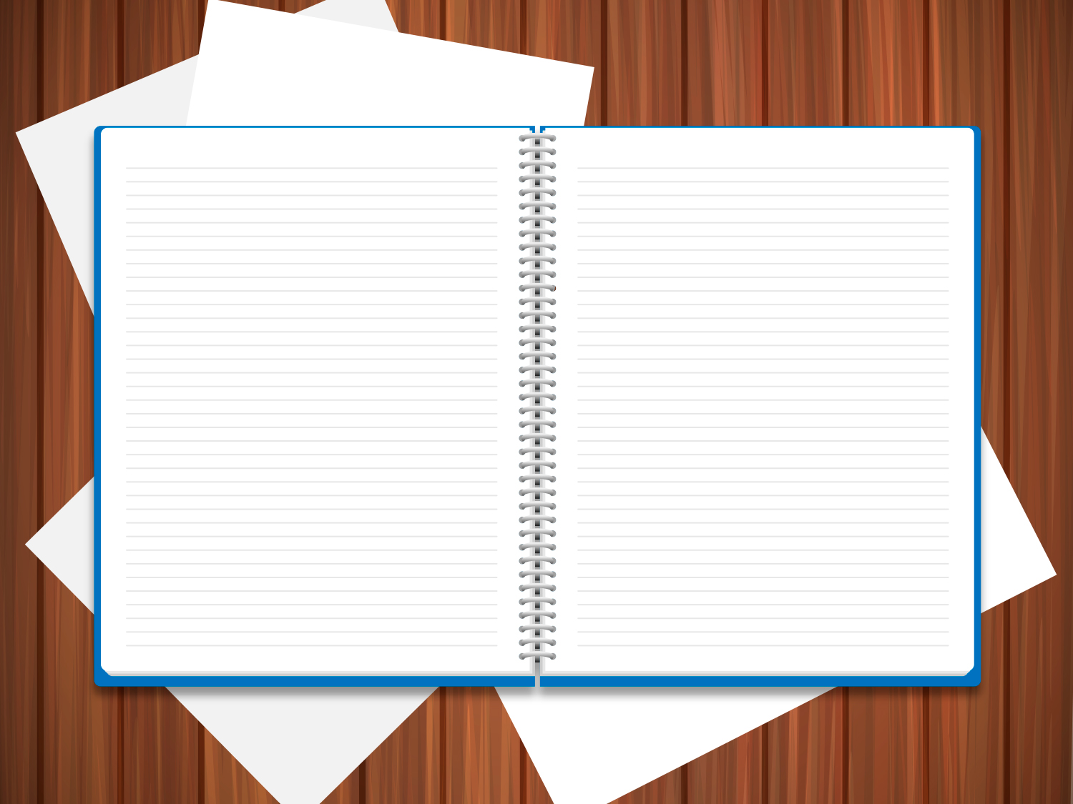
Друге життя паперу

Slide 2
Мета
Дізнатися про методи переробки та вторинного використання паперу.

Slide 3
Ключове питання
Як заощадити і зберегти папір?

Slide 4
План
Сортування паперу
Процес переробки паперу
Поради щодо вторинного використання паперу
Де застосовується макулатура?
Цікаво знати

Slide 5
Сортування паперу
Макулатура (що можна здати)
газети
журнали
книжки
офісний (копіювальний) папір (для друку, кольоровий)
зошити
блокноти та альбоми
рекламні брошурки
листівки та вітальні картки
упаковка від харчових продуктів (каші, печиво, сухі сніданки, тощо)
картон
паперові бірки і упаковка від одягу
квитки на проїзд у транспорті
Не макулатура (що здавати не можна)
брудний папір (із залишками жиру, рідини, їжі, фарби, плісняви)
паперові хусточки та рушники
туалетний папір
факсовий папір
товарні чеки
шпалери
пергамент
сигаретний папірбагатошаровий папір (покритий пластиком) в т.ч. паперові стакани
стіки від цукру і солі/перцю
лотки від яєць
наклейки

Slide 6
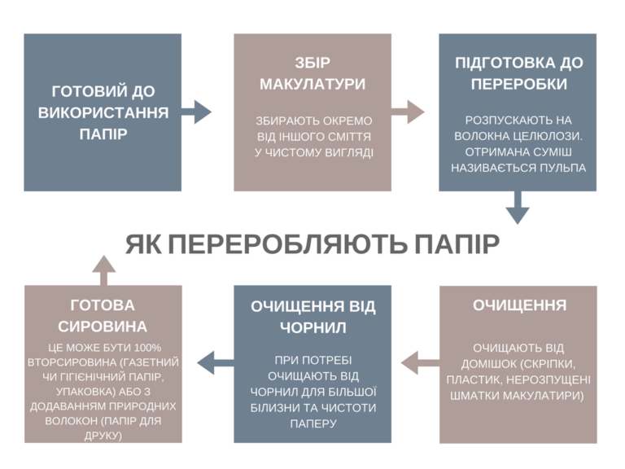
Процес переробки паперу

Slide 7

Поради щодо вторинного використання паперу
Перше, що варто пам’ятати про папір – він має 2 сторони. Серйозно? Так, і на тій другій можна і треба писати. Словом, використовуйте чернетки для друку, нотаток, малюнків, ескізів і будь-чого іншого. Дитячі малюнки на чернетках ніяк не завадять розвитку творчих навичок.
Споживач зараз настільки вимогливий, що дизайнери вже зі шкіри лізуть, вигадуючи нові креативні ідеї для упаковки. Часом коробка крутіша від її вмісту. Тому перш ніж бігти в магазин за органайзерами, озирніться по дому. В коробках від взуття чи інших товарів можна дуже навіть зручно зберігати речі.

Slide 8
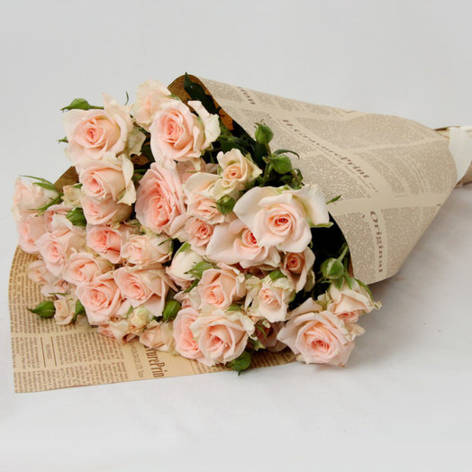
Стиль еко рустік зараз ну дуже модний. Обгортати подарунки в крафтовий папір чи сторінки газет та журналів це тренд сьогодення. Тож не нехтуйте. А повторне використання обгорткового паперу чи подарункових паперових пакетів, ще й заощадить трохи грошей.

Slide 9
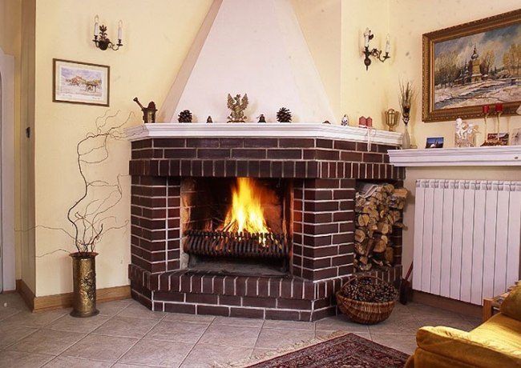
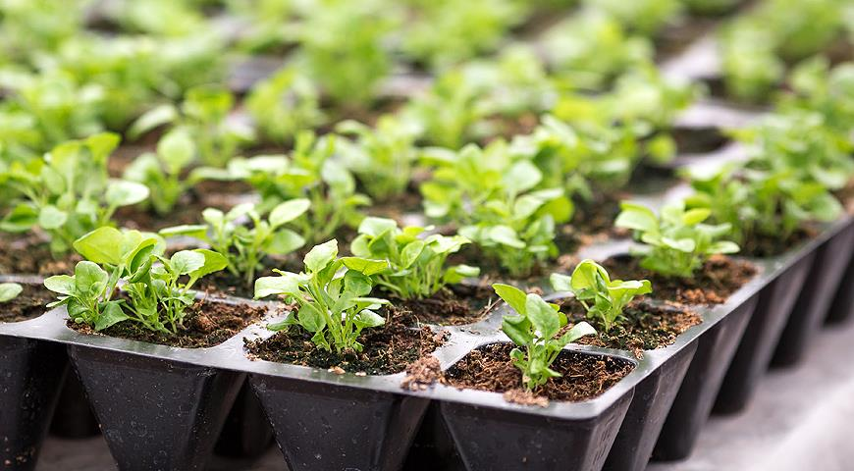
І ще, деякі види паперу, що не йдуть в макулатуру можна використати для розпалювання багаття, печі, котла чи каміна.
Такі речі як гільзи від туалетного паперу чи паперових рушників дуже згодяться садівникам-городникам. В них екологічно та економно вирощувати розсаду овочів, ягід чи трав. Потім просто висаджуєте в землю і готово. Папір компостується і ніяк не зашкодить ґрунту.

Slide 10
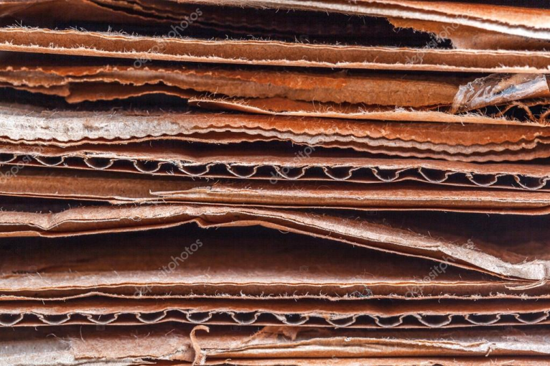
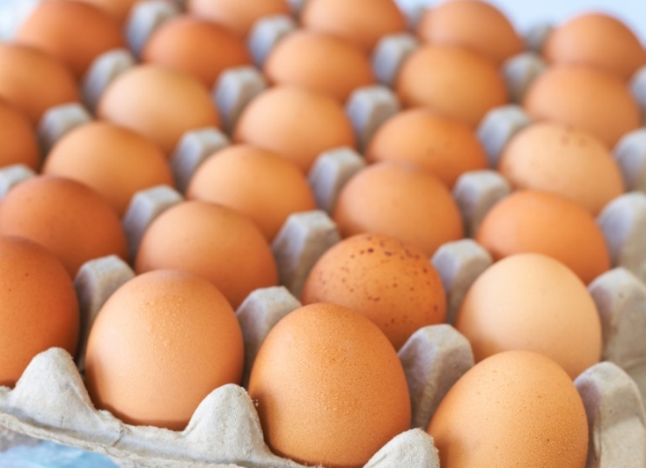
Де застосовується макулатура?
Більше всього макулатура використовується у виготовленні гофрованого картону, що використовується для пакування різноманітної продукції та її захисту при трансформуванні.
Тари для яєць ( саме ті, що ми обираємо при покупці), також виготовляють з макулатури.

Slide 11

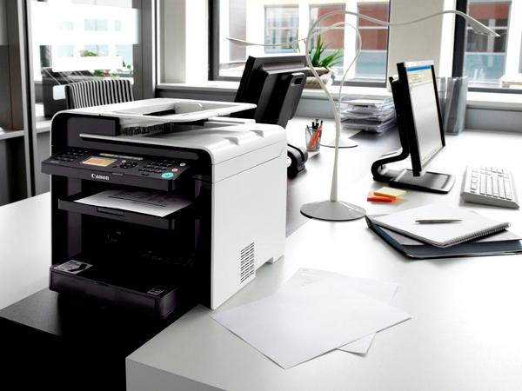
Також з макулатури виготовляють папір. Наприклад, газетний. Газетним, зазвичай, називають тонший папір сірувато-бежевого кольору. Його використовують для нотаток, записів та друку книг, блокнотів, та газет.
Все більшим попитом в Україні, що в світі набрало великих оборотів, використовується папір з втор сировини для офісних потреб.

Slide 12
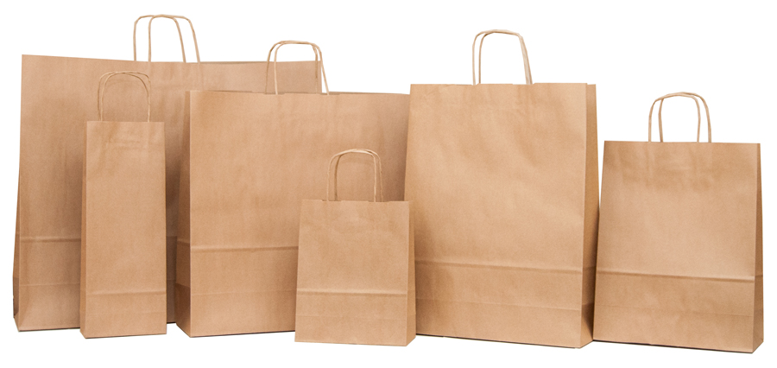
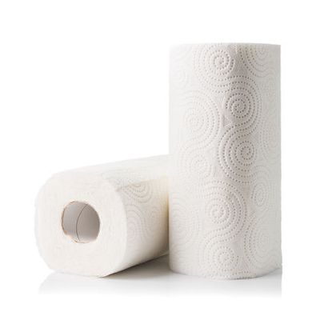
Окрім цього, з макулатури виробляють паперові пакети, саше, конверти та багато інших подібних товарів.
Ще одним вагомим аспектом використання макулатури можна назвати гігієнічний. Так, саме з макулатури виготовляють більшість сортів туалетного паперу, серветок та паперових рушників, одноразовий посуд.

Slide 13
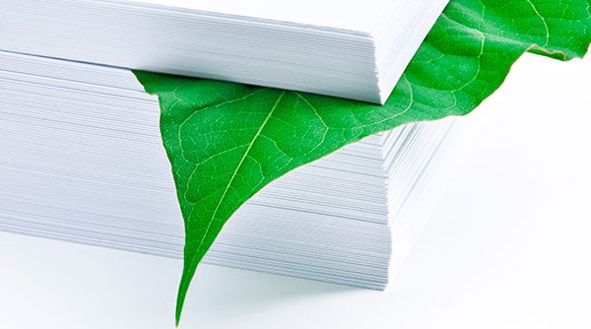
Цікаво знати
За статистикою найбільше паперу витрачають жителі США - майже за 1 кг на день на людину, тобто понад 300 кг в рік. Європейці більш економні - близько 75 кг у рік. Середньому жителю Африки вистачає одного кілограма на цілий рік. Ми в золотій середині: в рік на одну людину припадає близько 25 кг.

Slide 14

Висновок
Ось такими простими порадами я намагаюсь користуватися, і це допомагає не тільки довкіллю, а й сімейному бюджету.

Slide 15

Джерела
http://ecoclubrivne.org/second-life-of-paper/
https://iprosvita.com/makulatura-ne-smittia-a-tsinnyj-resurs/

Slide 16

Дякую за увагу!

